Slide 1
Ciência e Tecnologia
João Marcelo - joao18133013-0
Matheus Reis - matheus18133017-2
Matheus Sena - matheus18133002-4

Slide 2
Megatendências
Aceleração do desenvolvimento tecnológico.
As tecnologias continuarão modificando a natureza do trabalho, produção, educação, pessoas e lazer.
Crescimento dos investimentos em automação e robótica.
Crescimento dos investimentos e aplicação no campo da nanotecnologia e biotecnologia.

Slide 3
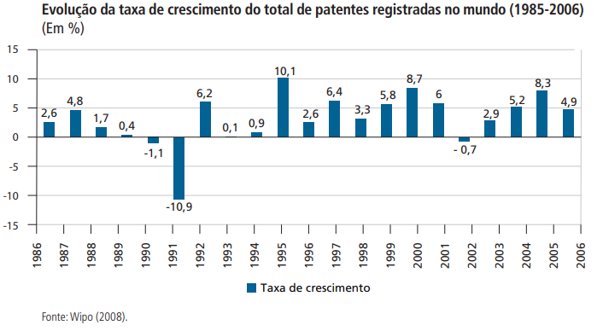
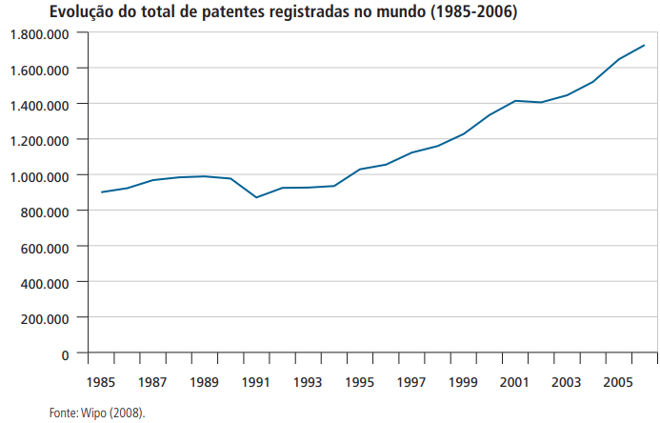
Aceleração do desenvolvimento tecnológico
Crescimento no número de novas patentes registradas.
Maior conectividade e interatividade mundial.
Evolução da ciência é diretamente proporcional ao avanço tecnológico.

Slide 4
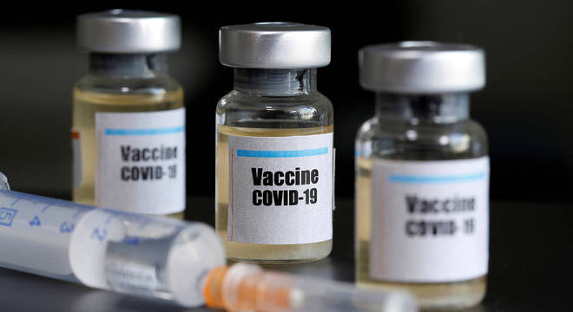


Aceleração do desenvolvimento tecnológico
Avanço tecnológico + ciência = velocidade e eficácia
Desenvolvimento de vacinas.
Qualidade médica.
Ensinos a distância.

Slide 5
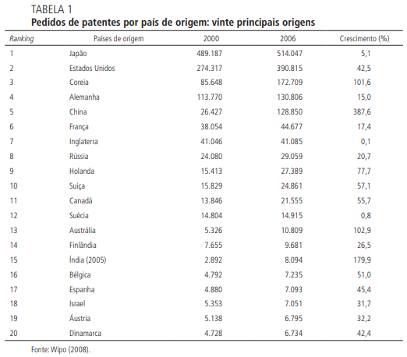
Aceleração do desenvolvimento tecnológico
Liderança (ainda mais) dos países desenvolvidos. Isso pois já possuem:
Ciência.
Tecnologia.
Inovação.
Recursos humanos.
Nem sempre quanto maior o índice, melhor a eficácia no avanço tecnológico.

Slide 6

TIC modificando as atividades
TIC’s no Trabalho:
Automação;
Home-office;
TIC’s no Educação:
Ensino a Distância;

Slide 7

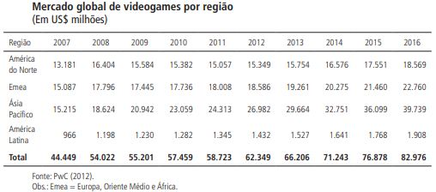
TIC modificando as atividades
TIC’s no Lazer:
Videogames;
Redes Sociais;
Internet das Coisas (IoT);

Slide 8
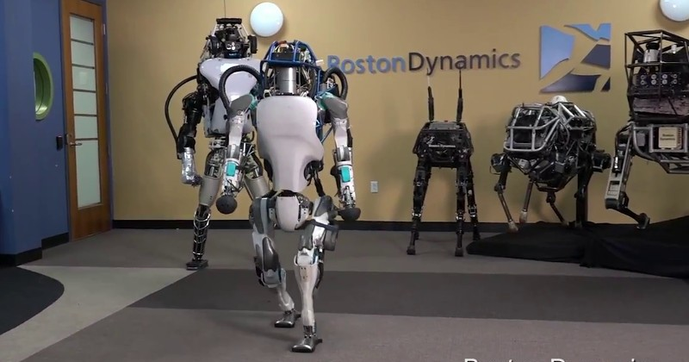
Crescimento dos investimentos em automação e robótica
Mensagens publicitárias.
Divisão de robótica
Apple
Recorde em 2019

Slide 9
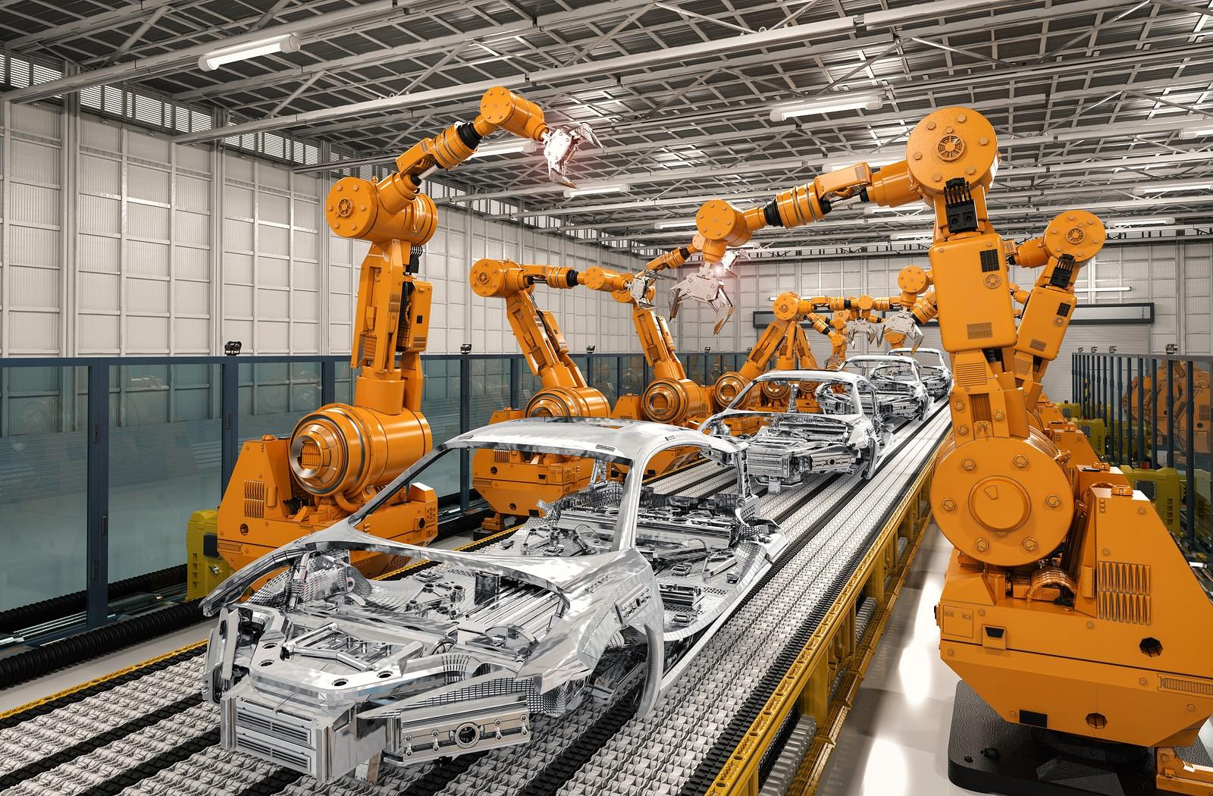
Países inseridos na sociedade da informação
Robôs virtuais
Tráfego de redes
Ataques cibernéticos
Hackers
Infraestrutura
Robôs industriais
Automobilística
Executam tarefas
Tipos de robôs industriais
Não servo
Servo
Programável
Programável por computador

Slide 10
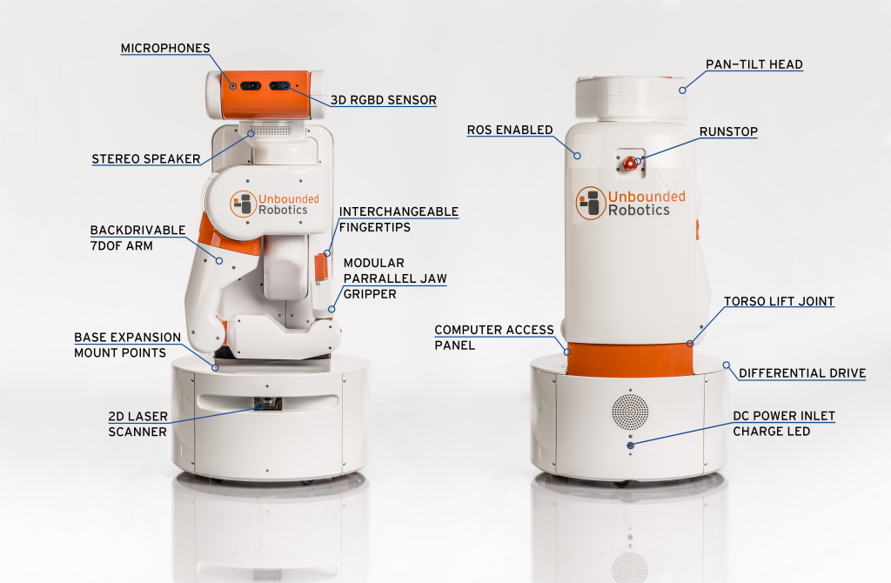
Robôs industriais
Unbounded Robotics
Inspecionar quartos
Recuperar bandejas

Slide 11
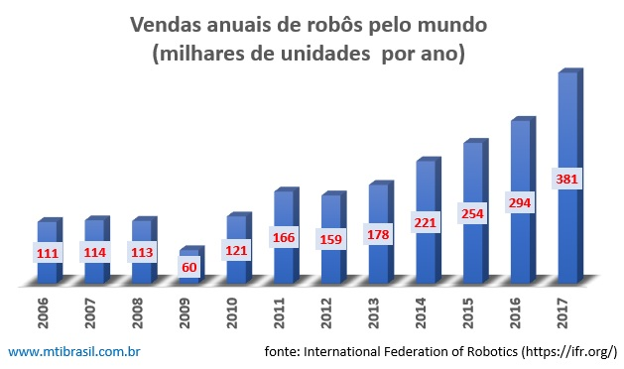
FIR (Federação Internacional de Robótica)
Espera crescimento 6,0%
190 mil robôs
22 milhões de robôs

Slide 12
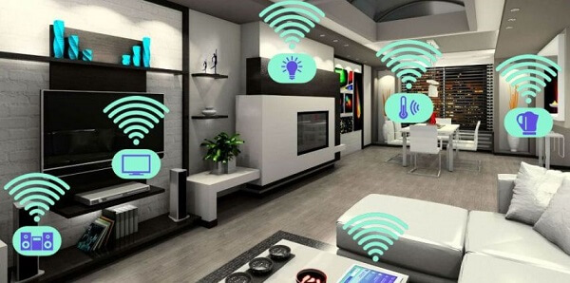
Robótica e automação em outras áreas
Robótica médica
Robótica e automação residencial

Slide 13

Aplicação de Nanotecnologia e Biotecnologia
Na área da Medicina:
Aumento da média e da qualidade de vida;
Fontes de Energia:
Energia Solar;

Slide 14
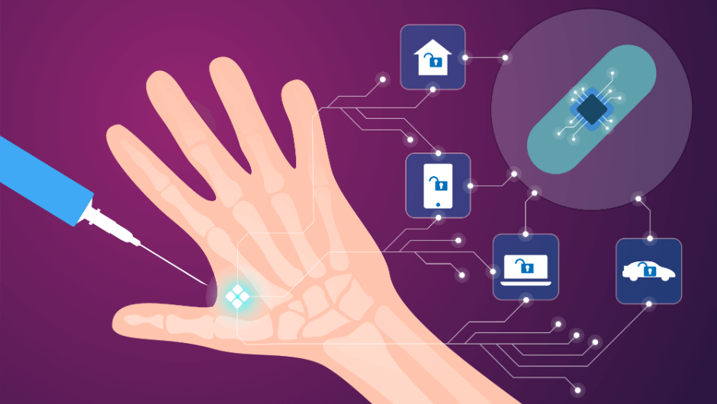
Aplicação de Nanotecnologia e Biotecnologia
Produtos com nanotecnologia:
Embalagens, Cosméticos, Roupas e Circuitos Integrados;
Avanços tecnológicos polêmicos:
Questões éticas e riscos ambientais;
Privacidade pessoal e liberdade;

